Slide 1

图溯 / AIGC电商素材可信流转
TU SU / GENERATIVE IMAGE PROVENANCE
图溯
图溯
AIGC电商素材
可信流转
图片传播之后，来源仍有迹可循。
技术基础：Spherical Watermark · ICLR 2026
场景插图为AI生成，非水印实验结果
01
Notes:
项目定位：面向品牌设计、运营和审核人员，为生成式电商营销素材保留可核验的来源线索。技术方案采用Hu等人在ICLR2026发表的球形水印。图片为AI生成的场景插图，不是我们的水印实验样本。

Slide 2
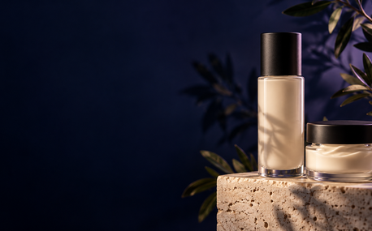
图溯 / AIGC电商素材可信流转
01 / 具体场景
同一张营销图，三次流转后来源说明可能消失
品牌设计交付
合作方转发
运营再次收到
图片＋来源与使用说明
说明分离，文件可能改名
能看到图片，却难核对来处
核心问题：图片内容保留了，附带的来源说明却可能没有跟随。
应用情境示意 · 品牌新品营销素材交付
02
Notes:
以小型品牌新品推广为具体场景。设计人员交付图片及说明，合作方转发时可能只保留图片，再次收到图片的人需要找回登记关联。此页为业务情境示意，不声称已发生实际试点。

Slide 3
图溯 / AIGC电商素材可信流转
02 / 用户痛点
来源、授权与盗用争议，是三个不同的审核任务
01
02
03
来源难找
授权难核对
争议难处理
附带说明丢失，找不到制作方
不知道使用范围、期限与版本
需要可复查的登记与核验线索
AI＋场景创新 · 技术框架采用球形水印研究方法
03
Notes:
不能将水印解码直接当作法律确权或有效授权。来源关联由技术提供线索，授权需核对范围和期限，盗用争议需人工审查业务材料。

Slide 4
图溯 / AIGC电商素材可信流转
03 / 用户需求与调研
需求按角色拆解，再用真实访谈验证
1
品牌／设计
生成与交付
清晰观感＋可关联的素材编号
2
店铺／代运营
接收与使用
上传图片即可查找来源线索
3
品牌审核
核对与复查
登记声明＋失败提示＋核验历史
拟访谈5—8人 → 收集真实案例 → 需求优先级 → 功能验收条件
调研计划 · 尚未取得真实用户调研结论
04
Notes:
调研尚未完成，建议访谈5到8名品牌、设计、运营或审核人员。询问最近一次交付、来源追问流程、图片画质底线及可接受等待时间。保留匿名原话，形成痛点到验收标准的映射。

Slide 5
图溯 / AIGC电商素材可信流转
04 / 现有方案对比
现有方式各有作用，缺口在传播后的登记关联
方式
适合做什么
传播后仍需解决什么
可见署名
直接展示署名
视觉遮挡，可能被覆盖或裁掉
元数据／文件名
附带创建与来源说明
说明可能与图片分离
相似检索／人工追问
找回相似作品或补充证据
相似与来源、授权不能直接等同
生成式水印＋登记
把标识嵌入生成过程
需验证画质、恢复能力与误检
图溯的应用设计：以匿名标识连接登记，再辅助来源核对与人工审核。
AI＋场景创新 · 技术框架采用球形水印研究方法
05
Notes:
元数据与文件名可能在转发后丢失，可见署名可能被裁剪，相似检索只说明相似不说明授权。隐形水印与登记系统结合也不是成熟场景自动空白区，应通过具体任务对比论证差异化。

Slide 6
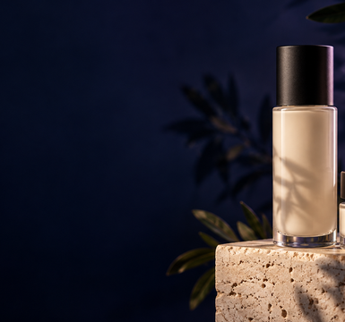
图溯 / AIGC电商素材可信流转
05 / 场景解决方案
生成即带标识，传播后恢复标识并关联登记
输入
生成保护
收到图片
描述＋匿名编号
球形水印＋扩散模型
反演＋标识恢复
匿名素材登记
创建信息、项目声明与核验记录
来源核验入口：上传收到的图片，不必预先知道它经过怎样的转发。
蓝紫区域为应用设计；核心生成与提取方法参考球形水印论文
06
Notes:
这是计划的球形水印主路线，现有网页任意图片上传后的TrustMark路径属于后处理。业务登记与授权辅助审核由本项目应用层设计，不属于原论文算法模块。

Slide 7
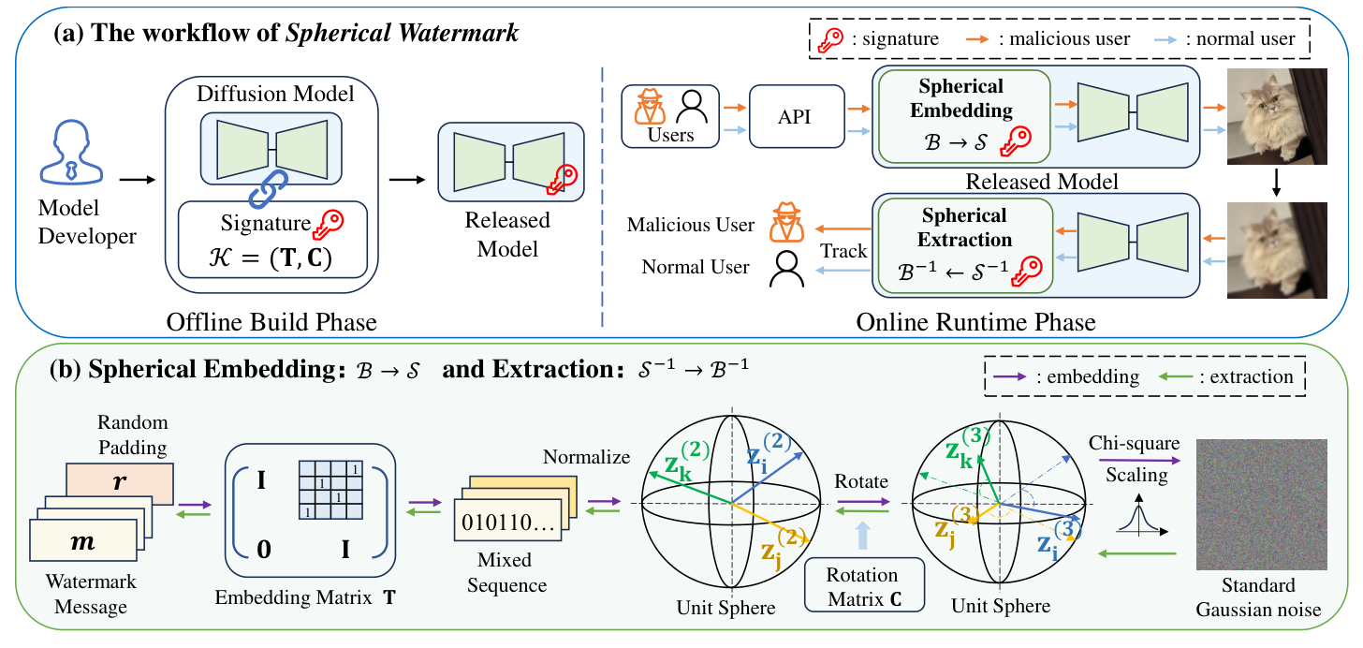
图溯 / AIGC电商素材可信流转
06 / 技术总体框架
核心研究框架：球形水印的离线构建与在线运行
离线：Signature K=(T,C) 在线：B → S → G 提取：G逆过程 → S逆过程 → B逆过程
原图引用：Hu et al., Spherical Watermark, ICLR 2026, Figure 1（PDF第3页）
07
Notes:
直接引用Figure1。上半部分a：开发者离线建立Signature=(T,C)，API运行时对用户标识进行嵌入，生成或接收图像后进行提取。下半部分b：随机填充与水印混合、归一化、正交旋转、卡方半径缩放。我们用于电商作品编号而非直接嵌入个人信息。

Slide 8
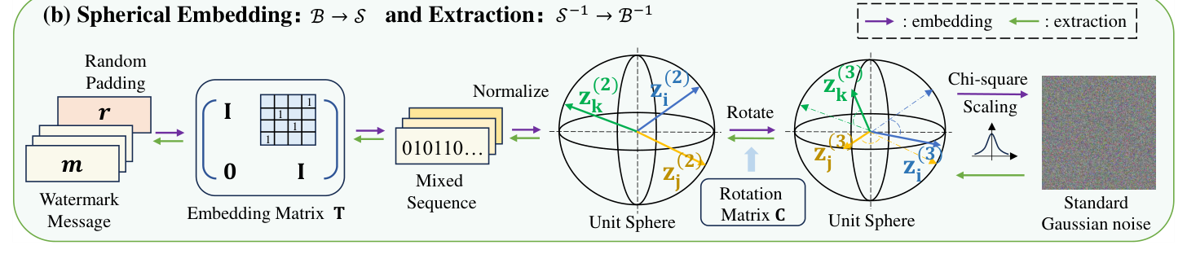
图溯 / AIGC电商素材可信流转
07 / 核心方法·生成端
生成端：将作品比特映射为适配扩散模型的噪声
① 重复与混合
② 球面与旋转
③ 半径与生成
x=[m,…,m,r]；z(1)=T x
单位球面归一化，再施加C
r²服从卡方分布；zw进入G
原图引用：Figure 1(b)；公式依据论文式(5)、(9)—(11)。三项解释为中文注释。
08
Notes:
依次执行水印预处理x=[m重复N次,r]、GF(2)上的z1=T x、v=2 z1-1、单位球面归一化、C旋转与卡方半径缩放。T由单位矩阵与稀疏二进制R组成，C来自QR正交化。随后扩散生成。论文分布保持理论和经验检验不等于图像像素不变。

Slide 9
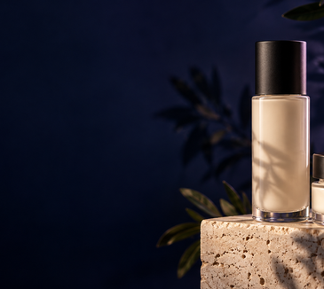
图溯 / AIGC电商素材可信流转
08 / 核心方法·溯源端
溯源端：反演噪声，经逆变换恢复重复消息
图像反演
逆映射
消息恢复
VAE编码＋ODE求解
旋转逆变换＋二进制解混
合
重复比特多数投票
登记关联
恢复的匿名编号 → 登记记录 → 来源线索／人工复核
未恢复到有效标识时，输出“暂时无法确认”，而不是推断图片无权属。
技术依据：论文第3.2节、式(12)—(13)；登记匹配为本项目应用层设计
09
Notes:
先用VAE编码传播图片，再以空条件求解ODE恢复初始噪声。对C施逆变换并量化，T逆映射解混合，使用奇数N多数投票恢复消息。反演误差和传播变换均可能造成失败。图中inverse不用缺字的Unicode上标减号。

Slide 10
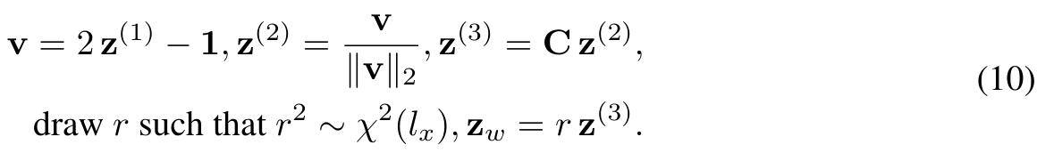
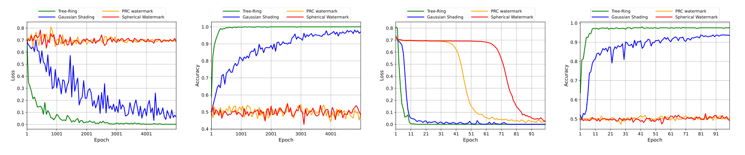
图溯 / AIGC电商素材可信流转
09 / 方法为何适配场景
技术适配：兼顾生成先验、观感与传播后恢复
先验适配
球面映射与随机半径构造潜在噪声
商品观感
目标是降低质量扰动，仍需人工检查
传播核验
在反演误差下评估恢复与误检
左上：原文式(10)；左下：Figure 2。论文分类实验用于分布可区分性分析。
10
Notes:
理论在条件下证明二进制混合的三阶独立性与球面3-design，论文同时通过判别器和图像指标检验分布扰动。“精确高斯”的强表述不可直接推成实用场景绝对不可区分。Figure2的曲线是区分含水印与无水印样本的分类任务，不是水印提取成功率。

Slide 11
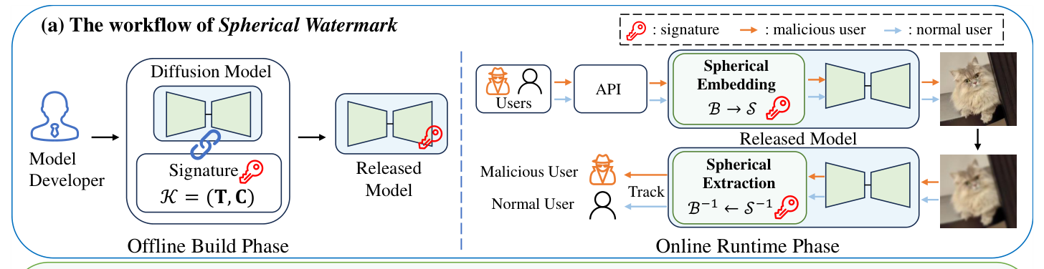
图溯 / AIGC电商素材可信流转
10 / 差异化与创新点
场景创新：把研究方法接入素材交付与核验任务
我们的应用设计
匿名登记
标识连接项目与来源声明
直接查找
收到图片后上传即可核验
算法层：采用球形水印论文方法
复核与留证
应用层：重构电商素材的交付与来源核对流程
异常分流、历史记录可查看
论文图：Figure 1(a)；应用设计为本项目方案，成效须经用户任务验证
11
Notes:
原论文的算法创新不归为我们原创。我们的场景创新需要通过具体业务流程、需求调研、对比任务和试用数据支撑。此页区分研究方法与应用层设计。

Slide 12
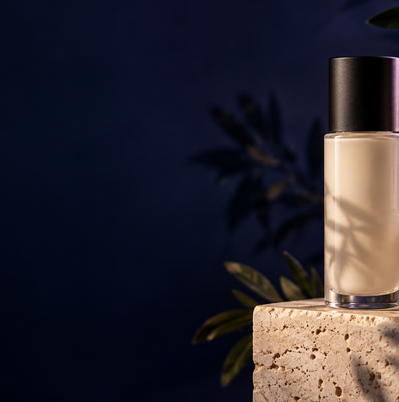
图溯 / AIGC电商素材可信流转
11 / 产品演示
体验闭环：描述画面、下载交付、上传收到的图片
01 图片保护
02 图片溯源
描述主体、背景、光线
与营销画面风格
上传收到的营销图片
展示来源线索
素材编号＋登记声明
授权状态由人工核对
生成并添加来源标识
产品目标体验示意 · 中间配图为AI生成场景插图，非水印处理样本
12
Notes:
本页是产品目标体验示意，不是球形水印模型已经运行的截图。目前网站有AI生图后加TrustMark的独立路线；正式演示主路线必须接入球形水印并说明实际方法。

Slide 13
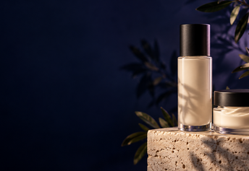


图溯 / AIGC电商素材可信流转
12 / 测试方案
测试设计：质量、恢复、误检与任务耗时共同验证
原图
压缩
尺寸减半
裁剪
质量
恢复
误检
任务
感知指标＋商品细节检查
消息恢复与登记匹配
无水印图＋错误密钥
耗时＋可判定率＋异常
测试计划 · 缩略图为变换示意；正式测试需保存参数与原始样本
13
Notes:
计划固定30条电商提示词与同一模型配置，分别测试原图、JPEG90、JPEG50、尺寸减半、中心裁剪70%。同时加无水印负样本与错误密钥。图为传播模拟示意，不是已经完成的模型结果。生成前后语义不一致时不应机械计算配对PSNR。

Slide 14
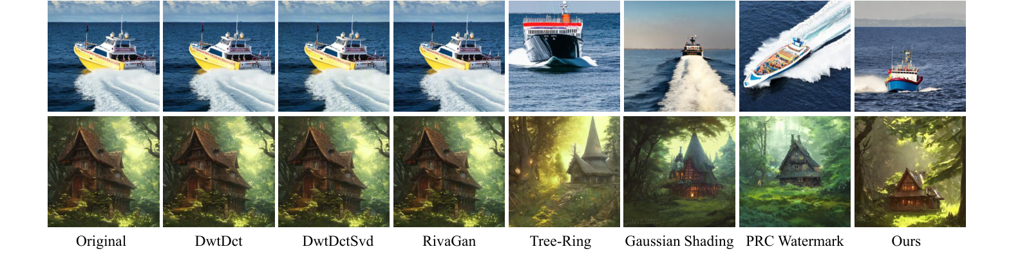
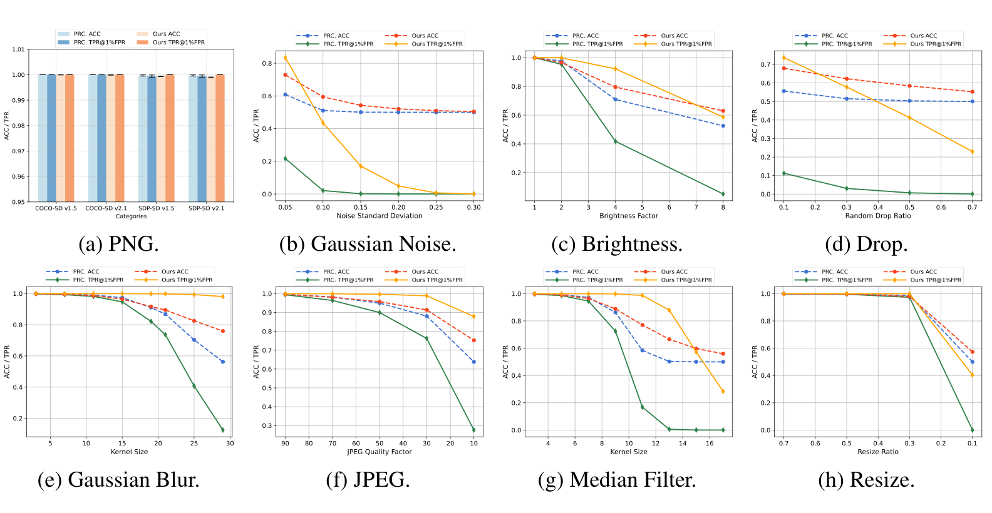
图溯 / AIGC电商素材可信流转
13 / 结果与失败分析
论文证据：画质对照与多类传播攻击下的表现
原论文实验
画质、压缩、裁剪
及其他攻击条件
本项目实测
统一评测与失败案例待完成
原图引用：Figure 3（PDF第7页）、Figure 5（第9页）。图中数据均来自论文。
14
Notes:
论文Figure3展示不同方法的生成例图，Figure5展示跨两数据集两模型平均的攻击表现。结果归原论文，不属于本项目实测。我们的球形水印电商统一样本、错误密钥和失败案例尚待运行。应保留强裁剪、重绘等失败说明，并区分检测TPR和比特ACC。

Slide 15
图溯 / AIGC电商素材可信流转
14 / 应用价值与落地
落地验证：先做小规模任务试用，再接入日常流程
01
02
03
04
准备
试用
对比
接入
合法素材＋GPU模型环境
3—5名设计／运营使用者
人工追问与系统核验
根据真实反馈完善流程
预期价值：减少来源追问与素材核对成本；量化收益以试用结果为准。
试用计划 · 未声称已有商户合作、上线规模或商业收益
15
Notes:
目前没有上线部署或实际合作成绩。使用自有或授权图片，拟邀请3到5名用户交替执行人工追问与系统来源查找任务。记录正确判断数、无法判断数、耗时与反馈。所需资源包括GPU生成与反演、受控登记和密钥管理。

Slide 16
图溯 / AIGC电商素材可信流转
15 / 总结与下一步
让营销素材传播后，仍有可核验的来源线索
01
方法
采用球形水印的生成与恢复框架
02
闭环
匿名登记、素材交付与收到图片后的查找
03
下一步
模型接通 → 统一评测 → 用户任务试用
参考：Hu et al., Spherical Watermark, ICLR 2026 · https://github.com/HXX5656/SphericalWatermark
16
Notes:
主要贡献定位是AI＋电商营销素材场景方案。底层方法采用球形水印。下一步依序完成模型对接、统一评测、小规模用户试用。引用：Xiaoxiao Hu et al., Spherical Watermark: Encryption-Free, Lossless Watermarking for Diffusion Models, ICLR2026。官方仓库HXX5656/SphericalWatermark。

